Slide 1

3 Mai 2025 CERNICA
Sedinta Tehnica

Slide 2
Agenda
Juriul Competitei
Programul
Check-in si Proceduri de Start
Concursul
Procedurile post-Concurs
Prognoza meteo

Slide 3
1. Mihaela Dumitru
2. Cristi Mihaltan
3. Ivan Nicolae
Juriul Competitiei

Slide 4
Program Campionat National de Cros Duatlon 03.05.2025 Cernica
Vineri 02.05.2025
Ridicarea kitului de participare se va face de la magazinul SportGuru – Bulevardul Unirii nr. 69,București intre orele 10:00 20:00
Sambata 03.05.2025
8:00 - 9:20 validarea înscrierilor și ridicarea kitului va avea loc
9:00 Deschiderea zonei de tranziție
9:45 Închiderea zonei de tranziție și ședință tehnică Cross Duathlon Individual și Ștaffeta
10:00 Start Cross Duathlon
12:30 Timp limită Cross Duathlon Individual și Ștafetă
12:15 Deschidere tranziție pentru TriKids
13:00 Start TriKids – Copii 6-8 ani
13:20 Start TriKids – Copii 9-10 ani
13:40 Start TriKids – Copii 11-12 ani
14:00 Start TriKids – Copii 13 ani
14:45 Festivitatea de premiere
16:30 Încheierea evenimentului

Slide 5
Check-in
Lucrurile personale vor fi depozitate in cutia cu numarul de concurs alocat;
Intrarea in tranzitie va fi permisa doar cu casca pe cap si securizata corespunzator;
Asezarea bicicletei pe rastel, agatata cu saua pe bara cu ghidonul spre interiorul tranzitie,la numarul de concurs corespunzator si casca deschisa va fi asezata pe ghidonul bicicletei;
Pantofii de bicicleta si pantofii de alergare se vor aseza in cutie sau in fata cutiei;

Slide 6
Conduita în timpul ciclismului
Diametrul maxim al pneului pentru MTB este 29 ţoli Secţiunea transversală minimă este 1,5 ţoli.
Sunt permise pneuri cu nituri.
Sportivii au voie să împingă sau să care bicicleta de-a lungul itinerarului.
Sportivii care se suprapun – fac drafting nu vor fi eliminaţi din cursă.
Ghidoanele rutiere tradiţionale sunt interzise.
Capete de bare tradiţionale MTB sunt autorizate.

Slide 7
Conduita la alergare
Este permisă purtarea încălţămintei cu crampoane.
Vor purta numărul oficial de cursă in fata
Nu vor alerga cu bustul gol
Nu vor alerga fără pantofi sau cu picioarele goale pe nici o porţiune a traseului.
Nu vor alerga cu casca de bicicletă pe cap.
Nu vor fi însoţiţi de membri ai echipei, manageri ai echipei, sau alţi antrenori pe traseu.

Slide 8
Conduita in timpul concursului generalitati
Să dea dovadă de un comportament sportiv, în orice împrejurare;
Să răspundă de propria siguranţă şi de siguranţa celor din jur;
Să cunoască, să înţeleagă şi să urmeze Regulamentul Competiţiei FRTRI care se găseşte pe www.frtri.ro;
Să respecte reglementările şi instrucţiunile rutiere prevăzute de către organizatorii întrecerii;
Să comunice unuia dintre Oficialii Tehnici faptul că s-a retras din concurs altfel riscă să fie suspendaţ;
Să nu primească pe parcursul competiţiei decât ajutorul din partea personalului şi a organizatorilor evenimentului.
Sa urmeze doar traseul marcat;
-Sa nu arunce gunoi sau echipamente decat in zonele clar marcate;

Slide 9
Procedura de START
Startul se va da la semnalul arbitrului, la fluier sau goarna, de la poarta de start
Ordinea probelor este: proba de alergare – proba de bicicletă – proba de alergare

Slide 10
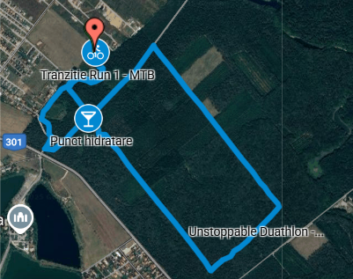
Competitia
Distanţa Cros Duatlon este urmatoarea: Elite/U23/AG:
●TRASEU – 5.6KM ALERGARE (RUN 1)
– 22KM BICICLETĂ (MTB)
– 3.3KM ALERGARE (RUN 2)
RUN 1

Slide 11
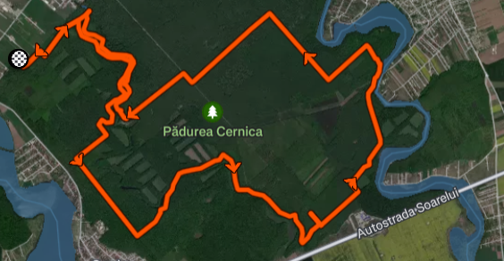
BICICLETA TRASEU-MTB
22KM BICICLETĂ (MTB)

Slide 12
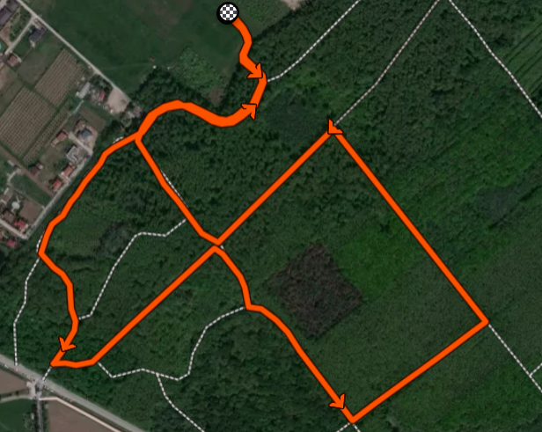
Run 2– 3.3KM ALERGARE (RUN 2)

Slide 13
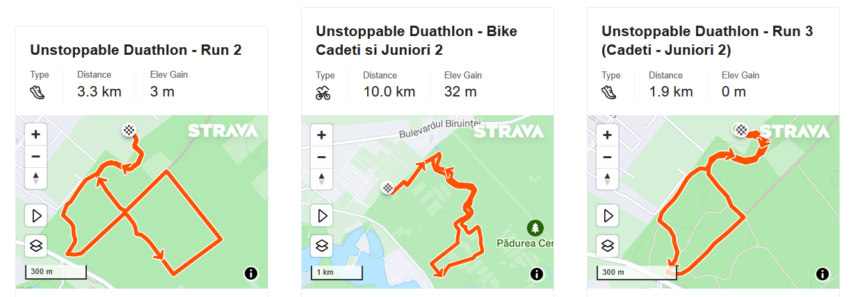
Cadeti si Juniori 2
TRASEU – 3.3KM ALERGARE (RUN 1)
– 10KM BICICLETĂ (MTB)
– 1.9KM ALERGARE (RUN 2)

Slide 14
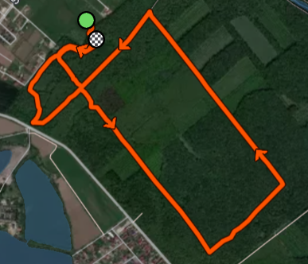
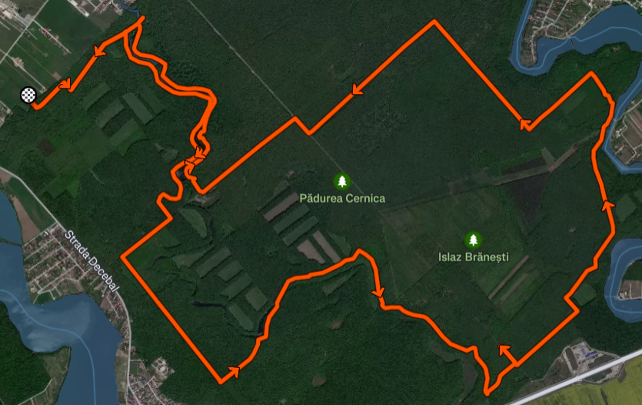
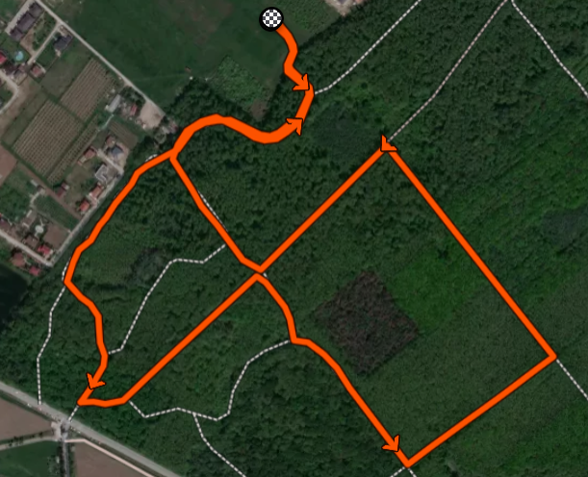
Stafeta
TRASEU – 5.6KM ALERGARE (RUN 1)
– 22KM BICICLETĂ (MTB)
– 3.3KM ALERGARE (RUN 2)
– Schimbul de stafeta se va face in locul special amenajat si va fi marcat corespunzator.
RUN 1 BIKE RUN2

Slide 15
Traseu alergare
Puncte de hidratare:
  1 per tura
  Sticlele de plastic se vor lasa in “Littering zone” (20m inainte si 80m dupa Punctul de Hidratare)
  In Zona de Hidratare Neutra se admite hidratarea individuala sau a echipei de catre insotitori sau antrenori;

Slide 16
Zona de tranzitie
Toţi atleţii trebuie să iasa din tranzitie cu casca inchisa, pe langa bicicleta pana la linia de mountline.
La intrarea in tranzitie, inainte de dismount, sportivul coboara de pe bicicleta si intra in tranzitie cu casca inchisa;
Tot echipamentul folosit trebuie depozitat în cutie.
Toate celelalte lucruri personale şi echipamente trebuie îndepărtate înainte de începerea cursei.
Pantofii de ciclism, ochelarii, casca, şi alte echipamente de ciclism pot fi puse pe bicicletă.

Slide 17
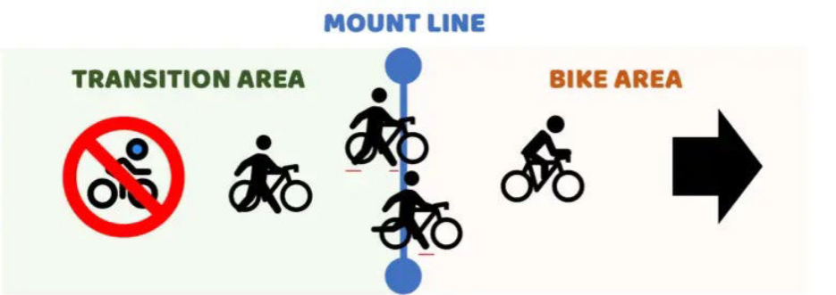
Flow tranzitie

Slide 18
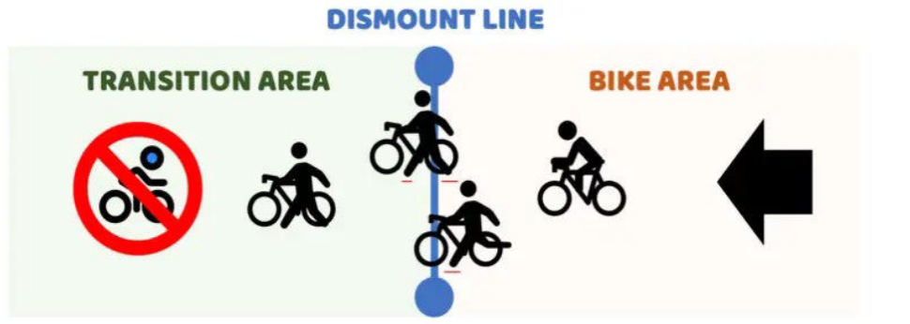
Flow tranzitie bike

Slide 19
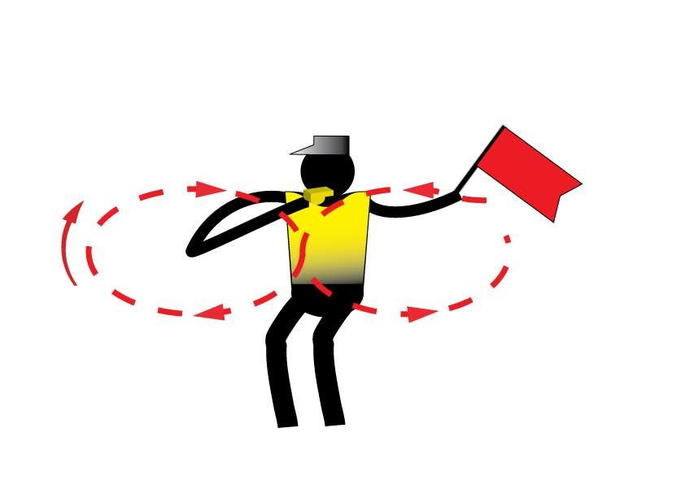
Atentie - PERICOL
Semnal de avertizare: trei sunete scurte de fluier si steag rosu (mana) agitat pe directie orizontala

Slide 20

Vremea probabila
Temperature
Weather
Sambata Ora 10:00
21ºC

Slide 21
Succes!

